Slide 1
NEW LEARN
Develop your English ability with New Tech!
구미 3기 1반 D107 – 김호한 문종혁 안시경 조대흠
Notes:
안녕하세요 구미 3기 1반 7팀 NEW LEARN입니다.

Slide 2

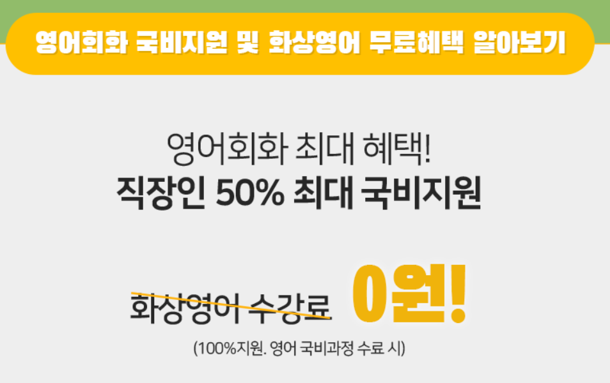
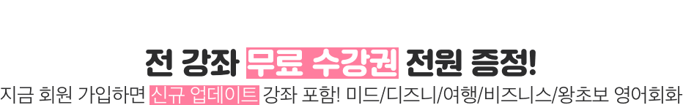
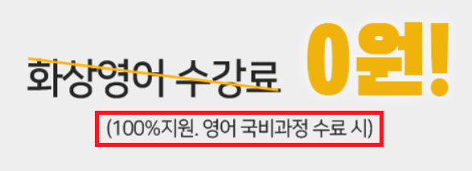
Motivation for Development
Notes:
무료라고 광고하지만 진짜 무료가 아닌 사이트들이 많음
자기들이 연구하고 개발한 학습 자료를 제공하기 때문에 진짜 무료가 되기 힘듦

Slide 3
Concept
New Learn
New World
New Tech

Slide 4


Strength
CONTENTS
2
English
사용자가 활용하는 학습 자료
AI
STT, Image Captioning
1
CONTENTS
Notes:
우리 사이트의 강점 – 유저가 기존에 가지고 있던 음원 파일, 사진 등과 같은 학습 자료를 활용할 수 있어서 무료가 가능함, AI가 도와줌

Slide 5



Main Target
직장인
취업 준비생
학생
통근 시간이 아까운 직장인
돈이 없는 취업 준비생
회화 공부할 기회가 없는 학생

Slide 6



Functions
Listening
Speaking
Word
STT와 함께 Listening 공부
Image Captioning과 함께 Speaking 공부
카테고리 별 단어 공부

Slide 7
Q & A
Notes:
안녕하세요 구미 3기 1반 7팀 NEW LEARN입니다.

